Slide 1
アジャイルとはなにか

Slide 2

アジャイル開発ってなに？
WFじゃないなにか
緩くやる感じ
ドキュメントいらず
「早い」「安い」「うまい」？？

Slide 3
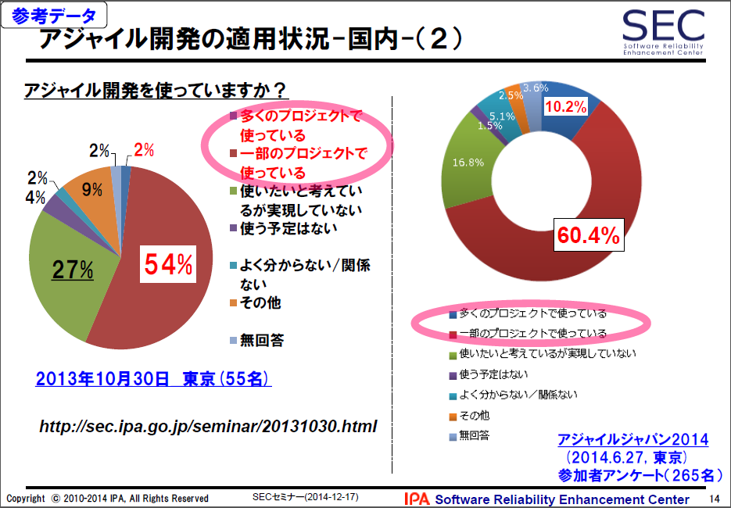
出典： 「アジャイル開発の現状と課題」 http://sec.ipa.go.jp/users/seminar/seminar_tokyo_20141217-02.pdf

Slide 4
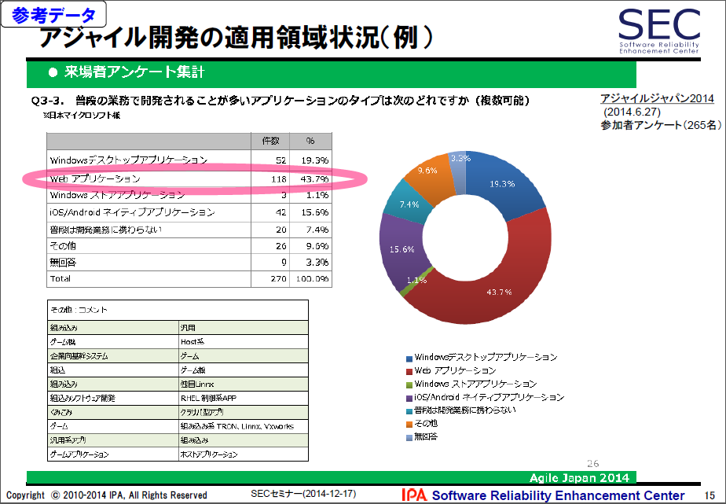
出典： 「アジャイル開発の現状と課題」 http://sec.ipa.go.jp/users/seminar/seminar_tokyo_20141217-02.pdf

Slide 5
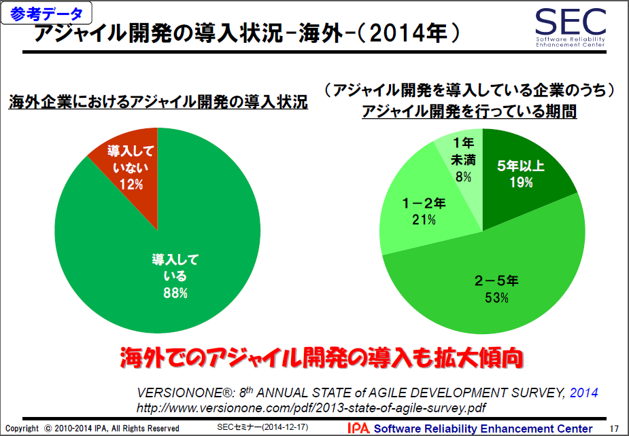
出典： 「アジャイル開発の現状と課題」 http://sec.ipa.go.jp/users/seminar/seminar_tokyo_20141217-02.pdf

Slide 6
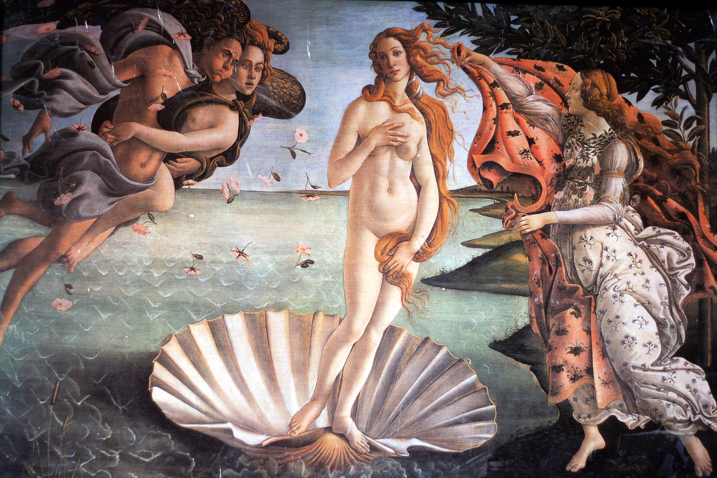
アジャイルの始まり
2001年2月、17名の著名なエンジニアが、ソフトウェア開発手法をアジャイルソフトウェア開発宣言としてまとめた

Slide 7

アジャイルソフトウェア開発宣言 (February 11-13, 2001)
私たちは、ソフトウェア開発の実践 あるいは実践を手助けする活動を通じて、 よりよい開発方法を見つけ出そうとしている。 この活動を通して、私たちは以下の価値に至った。
プロセスやツールよりも個人と対話を、 包括的なドキュメントよりも動くソフトウェアを、 契約交渉よりも顧客との協調を、 計画に従うことよりも変化への対応を、
価値とする。すなわち、左記のことがらに価値があることを 認めながらも、私たちは右記のことがらにより価値を置く。
https://www.flickr.com/photos/kalexanderson/

Slide 8
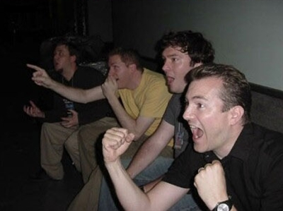
ドキュメント書くなんてクソ
計画なんて必要ない
今すぐ仕様を変更しろ！！

Slide 9
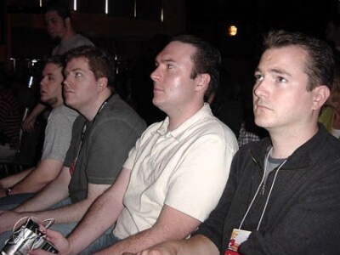
プロセスやツールよりも個人と対話を、 包括的なドキュメントよりも動くソフトウェアを、 契約交渉よりも顧客との協調を、 計画に従うことよりも変化への対応を、
価値とする。すなわち、左記のことがらに価値があることを 認めながらも、私たちは右記のことがらにより価値を置く。

Slide 10

Agile
『すばやい』『俊敏な』という意味
https://www.flickr.com/photos/tearsandrain/

Slide 11
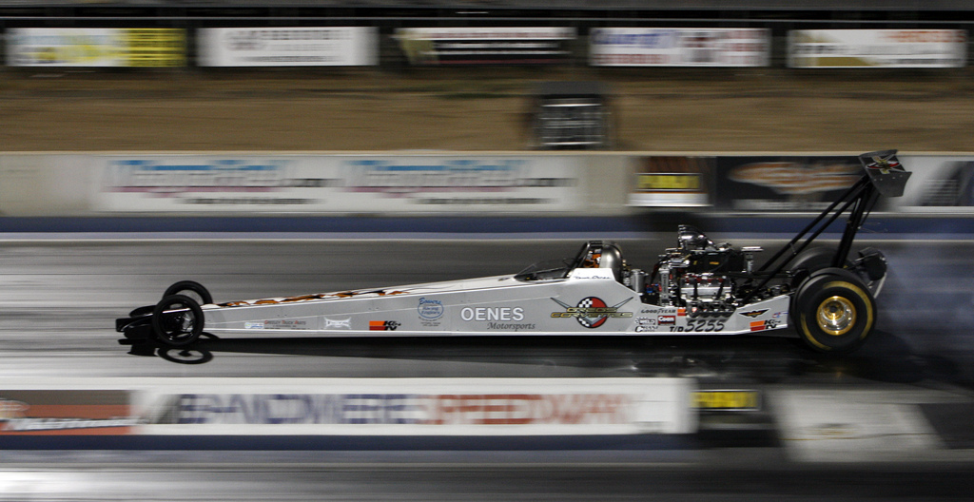
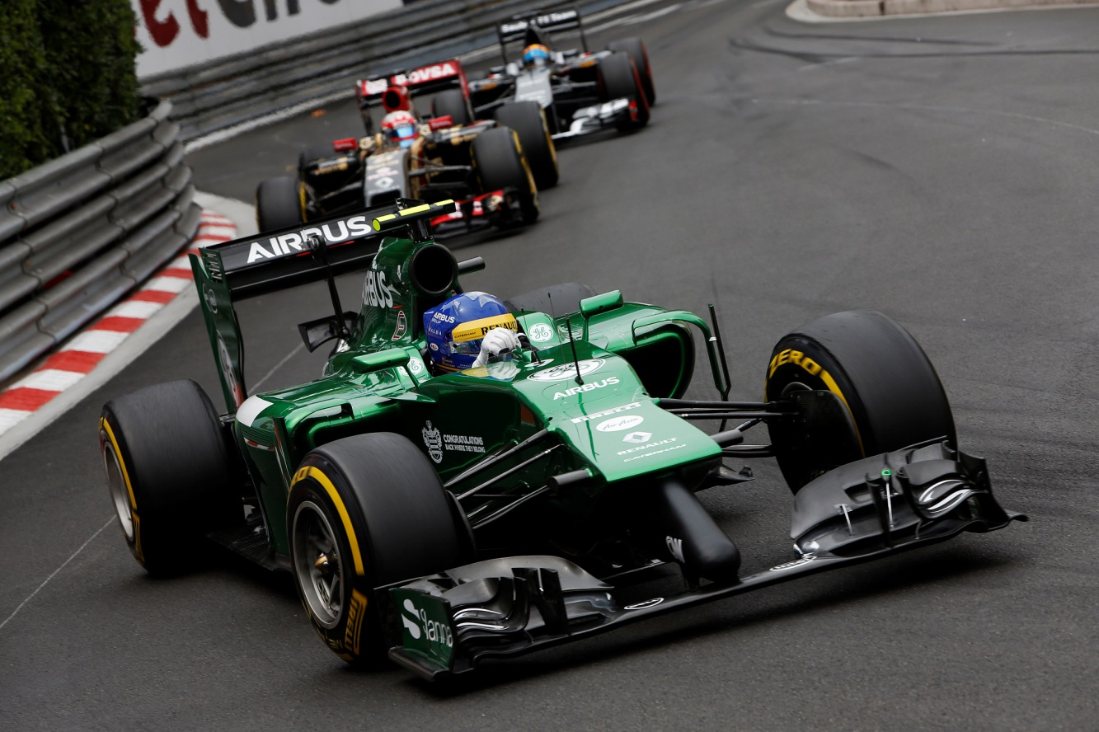
速い
敏い

Slide 12

ITとビジネスの融合
https://www.flickr.com/photos/kalexanderson/

Slide 13

ビジネス
ビジネス
ビジネス
IT
IT
IT
昔
ちょっと前
今
https://www.flickr.com/photos/ehsank/

Slide 14
共通認識
顧客
開発
システム
仕様

Slide 15

システム

Slide 16
共通認識
ビジネス
IT
システムが生み出す価値

Slide 17


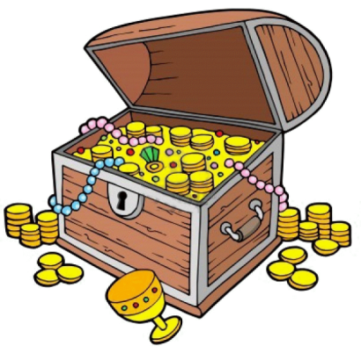
価値
現実
予測

Slide 18

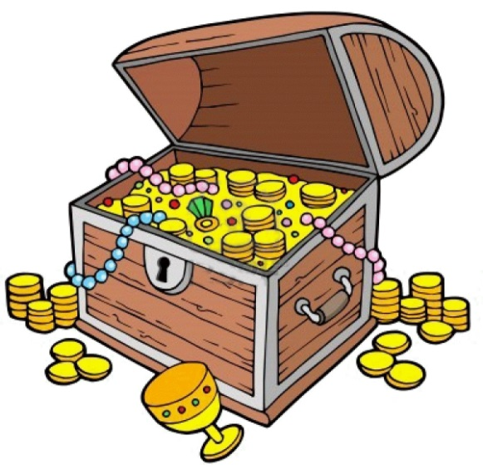

Slide 19
価値駆動
計画駆動

